Slide 1



CENTRO DE FORMACIÓN INTEGRAL CERFOM LTDA
76.988.274-K
Departamento DOCENCIA
CALAMA
El rol del BOW TIE en la Gestión de los controles críticos

Slide 2
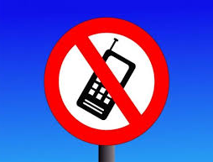



INFORMACIÓN RELEVANTE

Slide 3

EVALUACION DE DIAGNÓSTICO
Duración 25 minutos

Slide 4

¿QUÉ ES PARA TI GESTIONAR EL RIESGO?

Slide 5
Actividades coordinadas para dirigir y controlar la organización con relación al riesgo
Entender qué puede salir mal y qué pasaría si saliera mal
Saber qué hacer para prevenir que algo salga mal
Asegurar que los mecanismos preventivos y mitigadores funcionen

Slide 6
Muchas empresas mineras han mejorado radicalmente su nivel de seguridad en los últimos años, medido a través de las tasas de frecuencia de accidentes con baja y otros indicadores similares.
¿Los controles críticos están orientados a prevenir o mitigar?

Slide 7
Peligros y Riesgos:
IDENTIFICACIÓN DE PELIGROS:
Fase previa de un Estudio de Riesgo cuyo propósito final es determinar una
serie de accidentes que se pueden producir en una instalación.
Fase crítica del análisis de riesgos por cuanto constituye la base de trabajo para las fases posteriores: cálculo de frecuencia y cálculo de consecuencias
PREMISA:
PELIGRO NO
IDENTIFICADO
RIESGO NO EVALUADO

Slide 8

Estudios de riesgos:
La SEGURIDAD es una parte del desarrollo de todo proyecto destinado a construir y operar una instalación industrial.
Existen varias técnicas para identificar PELIGROS, tales como CHECK-LIST, HAZOP, WHAT IF, etc., siendo la técnica HAZOP la más empleada en proyectos industriales de procesos complejos.
Los PELIGROS a identificar son los que pueden implicar a:
Personas (empleados, vecinos, público)
Medio ambiente
Propiedad
Reputación

Slide 9
Gestión del riesgo:
En nuestro país es tradicional gestionar los riesgos basándonos en las normativas prescriptivas (de obligatorio cumplimiento).
Fiscalización de las “Medidas de mitigación, prevención, seguimiento y control”.
Actualización periódica de los Instrumentos de Gestión de Seguridad.

Slide 10
Gestión de controles críticos:
El proceso de GCC es un método práctico para mejorar el control de gestión sobre los siniestros poco frecuentes, pero potencialmente catastróficos, centrado en los controles críticos. Este tipo de sucesos se denominan siniestros significativos no deseados (SSND). A modo de ejemplos de SSND en la industria minera cabe citar los incendios subterráneos, las explosiones del polvo de carbón y la sobreexposición a partículas diésel. Sin embargo, no todos los SSND son sucesos repentinos. También pueden incluir, por ejemplo, la exposición potencial de grupos de trabajadores a agentes cancerígenos o de otro tipo a niveles dañinos durante un período prolongado.

Slide 11
El enfoque de GCC se basa en:
Tener claro cuáles son los controles realmente importantes: los controles críticos.
Definir el desempeño requerido a los controles críticos: qué debe hacer el control crítico para evitar el siniestro.
Decidir qué aspectos se deben comprobar o verificar: para garantizar que el control crítico funcione según lo previsto.
Asignar la responsabilidad de aplicar el control crítico: ¿quién es el encargado de su funcionamiento?.
Informar sobre el desempeño de los controles críticos.

Slide 12
La GCC también se centra en los controles específicos con los que se persigue evitar o minimizar un SSND. De ese modo se puede establecer un sistema de GCC de un modo más rápido y eficiente que con los métodos descritos anteriormente. Cualquier programa de cambio impulsado desde la dirección debe ofrecer “beneficios inmediatos” para demostrar que el cambio funciona. El enfoque de GCC se centra en lograr acciones más prácticas y visibles para los controles críticos. Esto incrementará la probabilidad de que se mantenga el cambio de énfasis en el seno de una organización (es decir, el mantenimiento de las mejoras en términos de seguridad personal, perfeccionando al mismo tiempo el control de la dirección sobre los SSND).

Slide 13
Proceso de gestión de los controles críticos
9
1
7
8
6
5
2
4
3
Planificación del proyecto.
Identificación de los riesgos críticos .
Identificación de controles.
Selección de controles críticos.
Desarrollo de estándares de desempeño de los controles críticos.
Asignar responsables del riesgo crítico y sus controles críticos.
Implementación del control en terreno.
Verificación de controles críticos - informes.
Respuesta a rendimiento inadecuado al riesgo y sus controles críticos.

Slide 14
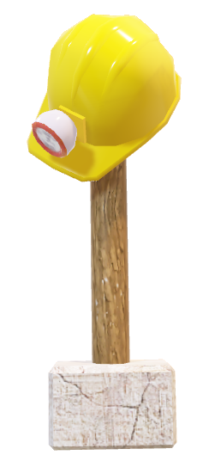
¿QUÉ ES EL BOW TIE?:
El análisis BowTie es una forma sencilla de describir los riesgos desde las causas hasta las consecuencias en forma de diagrama.
Permite visualizar el riesgo y sus controles.
Puede considerarse una combinación de árbol de fallos y de árbol de eventos o sucesos.
Clara diferenciación entre el lado proactivo y reactivo de la gestión de riesgos.
Sin embargo, a pesar de ello, lo habitual es que se generen directamente a partir de sesiones de brainstorming como PHA, HAZOP, SIL, etc.

Slide 15
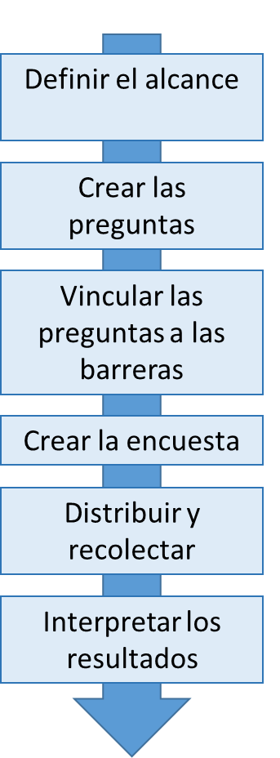
Ventajas del BOW TIE:
Visualización y Comunicaciones.
Reduce la complejidad.
Facilita la administración de las barreras.
Proporciona una estructura de gestión.
Proporciona una estructura de gestión

Slide 16
Metodología BOW TIE:
Es un método de evaluación de riesgos que puede ser utilizado para analizar y demostrar las relaciones de escenarios de alto riesgo y sus causas. El método lleva su nombre debido a la forma del diagrama en el que se crea, que se parece a una corbata de los hombres. Un diagrama de BOW TIE hace dos cosas. En primer lugar, da una mirada global de todos los escenarios de accidentes posibles que pudieran existir en torno a un determinado Peligro. En segundo lugar, mediante la identificación de las medidas de control permite desplegar lo que hace una empresa para controlar esos escenarios de riesgos. Es una representación gráfica de las dinámicas del peligro, el cual muestra los eslabones entre las causas, controles, pérdida del control del evento y las consecuencias para cada escenario.

Slide 17

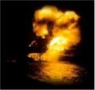


Historia del Bow Tie:
Los primeros diagramas Bow Tie aparecieron en las notas de un curso ofrecido en la universidad de Queensland (Australia) pero dónde y cuándo se ideó la metodología sigue sin saberse con exactitud.
1979
El catastrófico incidente de Piper Alpha (1988) revolucionó al mundo del petróleo. Entre otros aspectos, el informe de investigación concluyó que, por aquel entonces, urgía desarrollar una metodología sistemática de análisis que permitiera evaluar el grado de protección de tales instalaciones.
1988
90’s
A principios de los 90 la Royal Dutch / Shell Group estandarizó la metodología BowTie. Estableció las primeras reglas de uso con la finalidad de crear una metodología de estudio que permitiera asegurar la implementación de las capas de protección más adecuadas en cualquier operación del mundo.
Las Bow Ties pronto ganaron popularidad al erigirse como una herramienta clara de identificación y gestión de los riesgos a una mayor escala que las distintas metodologías ya existentes por lo que acabó siendo más una herramienta complementaria que sustitutiva de sus precedentes.
00’s

Slide 18
La metodología BOW TIE se basa en la combinación de tres modelos de investigación de accidentes:
El modelo del queso suizo de causalidad de los accidentes es un modelo utilizado en el análisis de riesgos y gestión de riesgos, usado en la aviación, la ingeniería y la asistencia sanitaria.
Análisis del árbol de fallas (en inglés: Fault tree analysis, FTA). Este método de análisis se utiliza sobre todo en los campos de ingeniería de seguridad e ingeniería de fiabilidad para comprender cómo los sistemas pueden fallar.
Análisis de árbol de eventos (ETA) es un delantero, de abajo hacia arriba, esta técnica de análisis se utiliza para analizar los efectos de funcionamiento o sistemas fallidos.

Slide 19
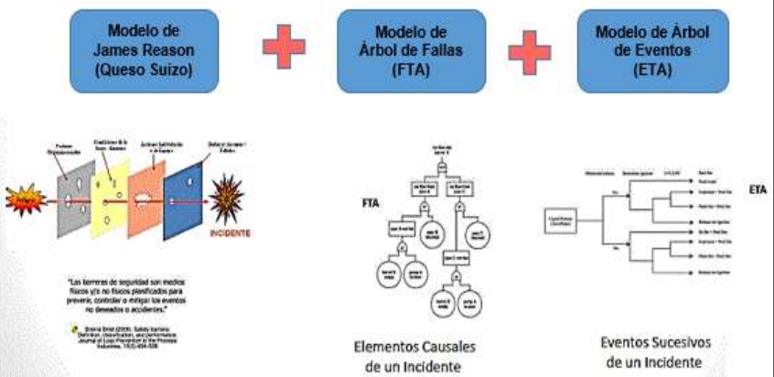

Slide 20
MODELO BOW TIE:
El objetivo es comunicar los riesgos
Proporcionar el nivel adecuado de detalle para facilitar la comprensión y toma de decisiones basada en el riesgo sin simplificar ni complejizar demasiado.
El nivel correcto de detalles depende de su objetivo.

Slide 21
A qué escenarios de riesgo le aplicamos BowTie:
INCREMENTO CONSECUENCIAS
Peligros mayores de baja frecuencia y alta consecuencia
Situaciones de alto riesgo que deben eliminarse en el diseño.
MAH
Major
Accident
Hazard
Situaciones de bajo riesgo
Peligros del día a día de la seguridad Ocupacional
INCREMENTO FRECUENCIA

Slide 22
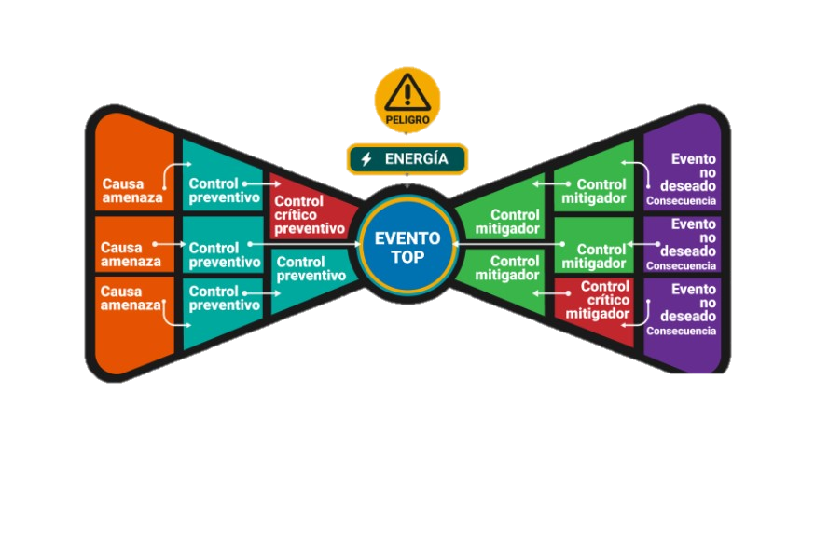

Slide 23
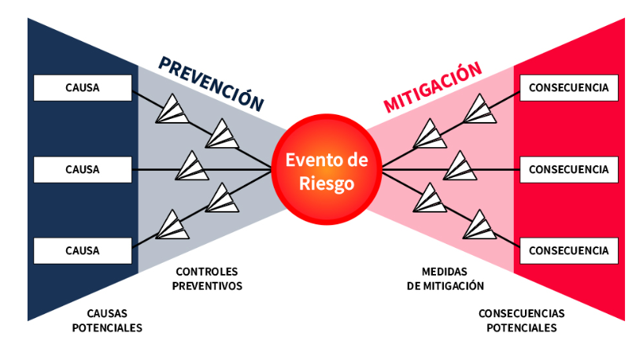

Slide 24
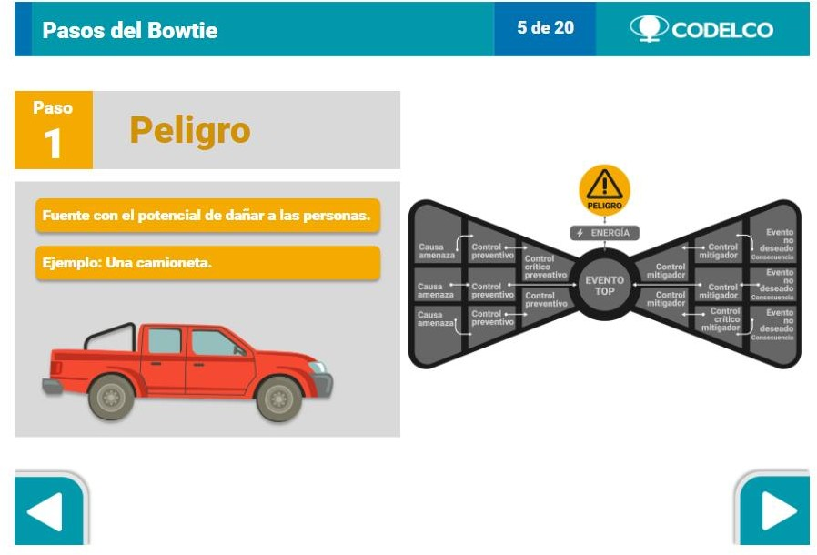

Slide 25
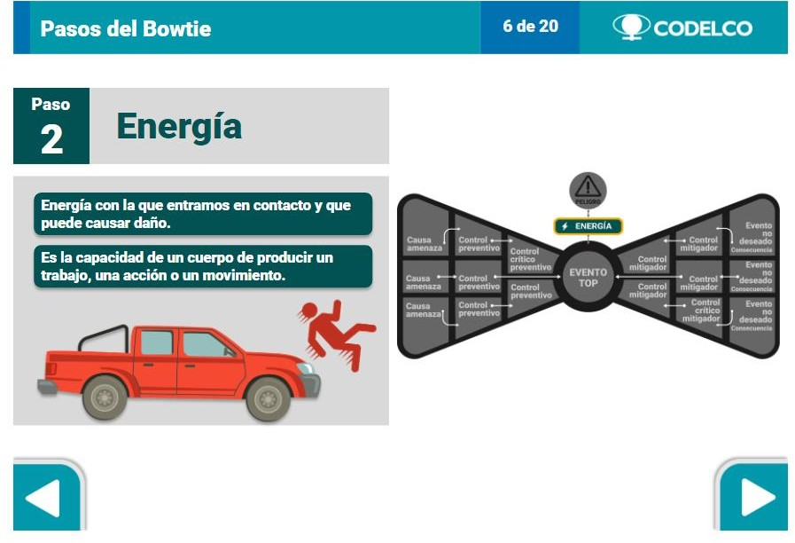

Slide 26
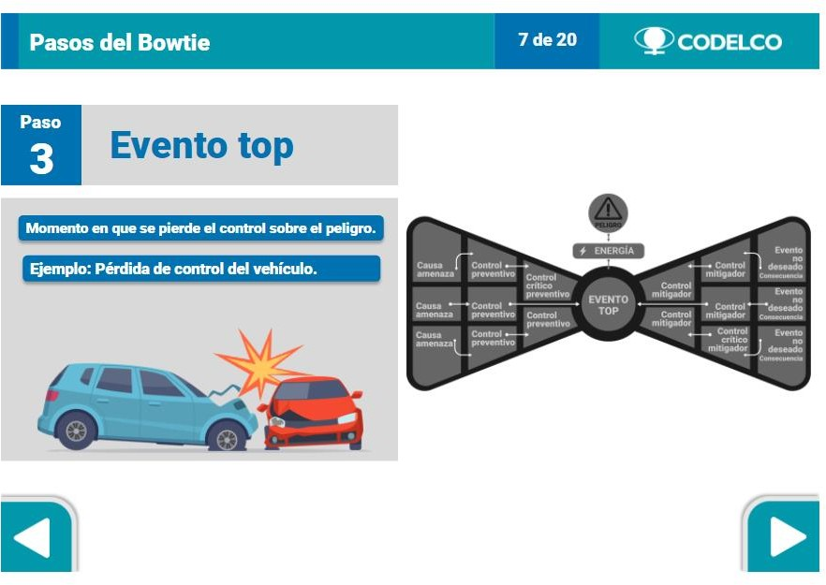

Slide 27
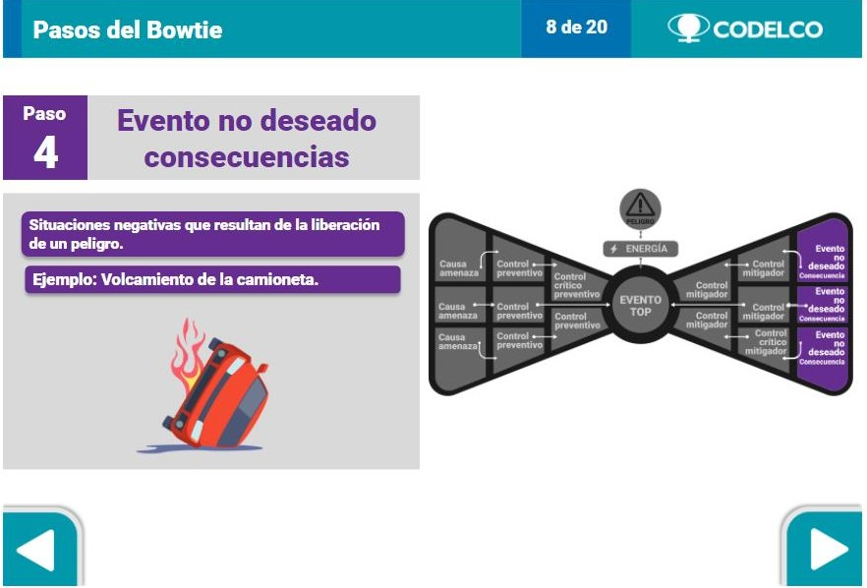

Slide 28
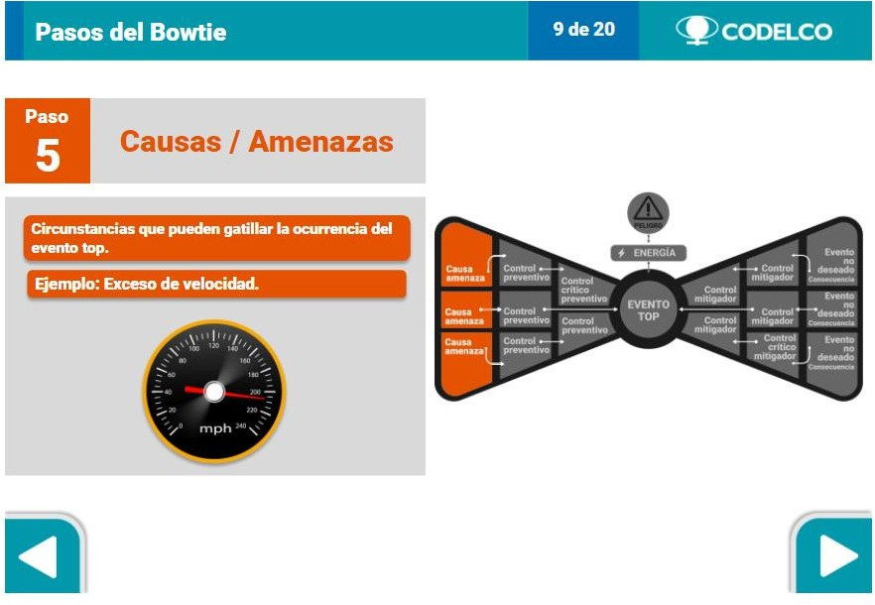

Slide 29
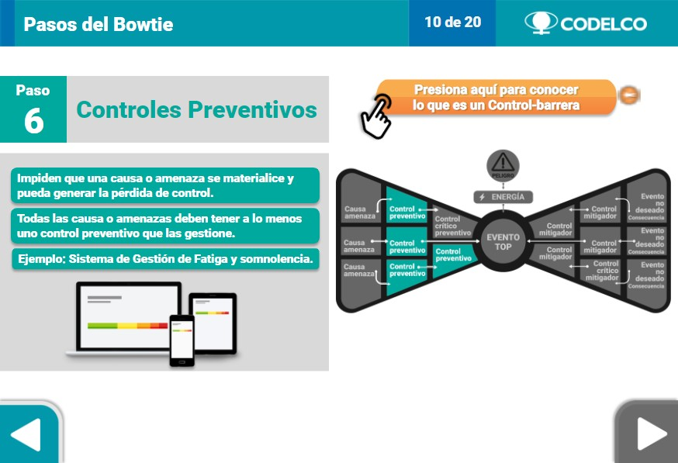

Slide 30
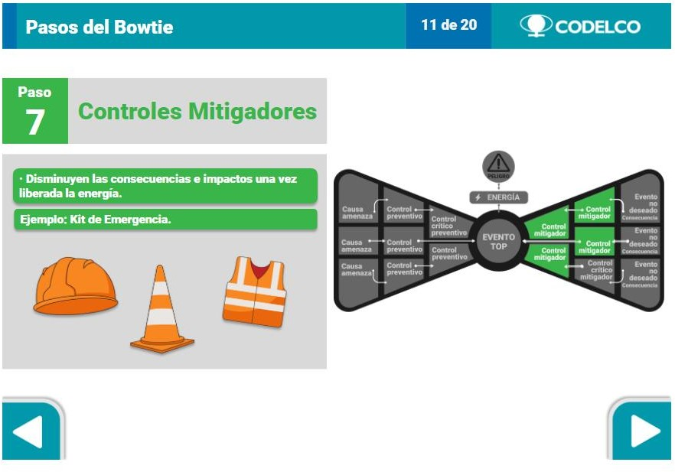

Slide 31
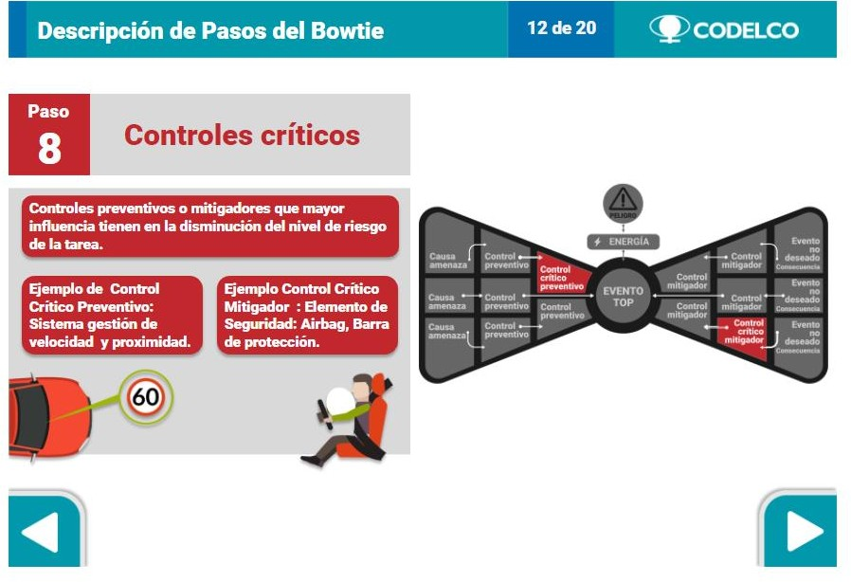

Slide 32
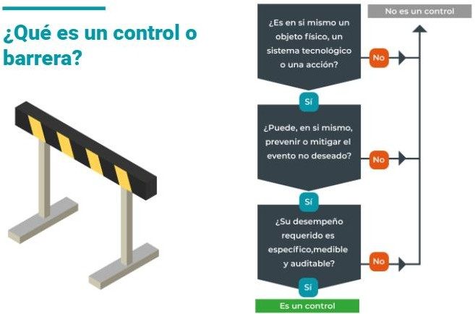

Slide 33
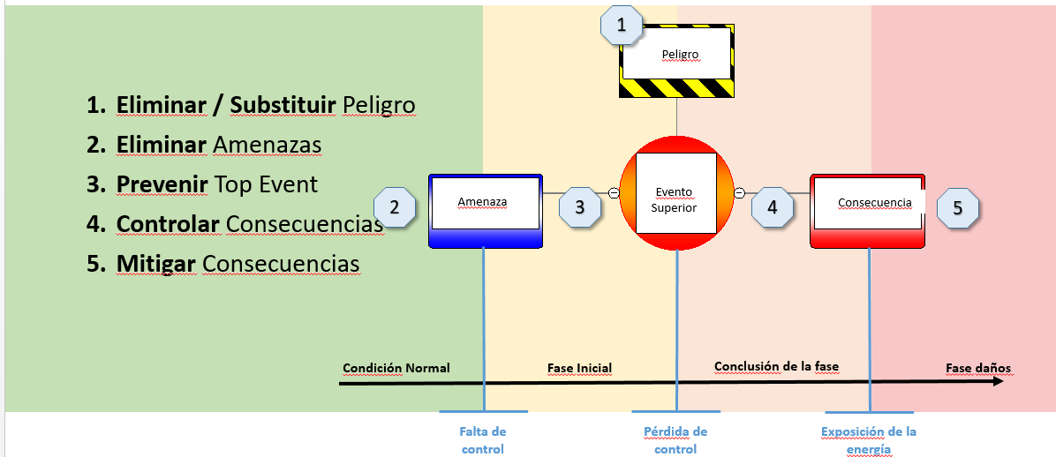
Función de la barrera:

Slide 34
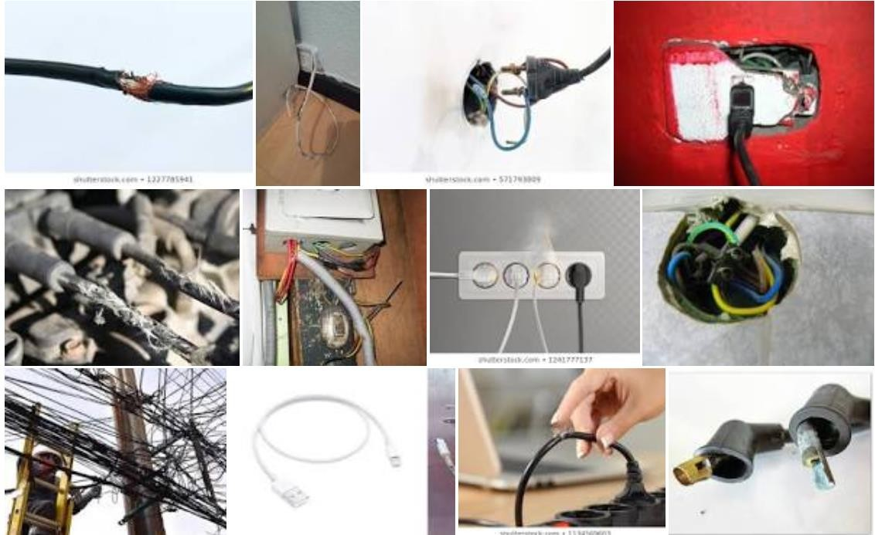
Aclaración al factor de escalamiento:

Slide 35
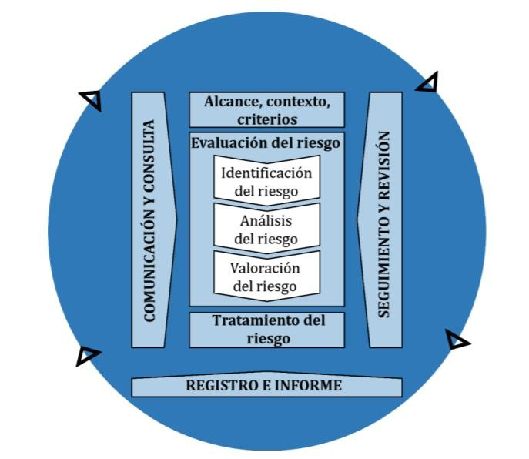
SERÁ POSIBLE GESTIONAR CON BOW TIE:
El enfoque de la barrera del BOW TIE aborda los pasos: el análisis y gestión de riesgos, y toma de decisiones sobre dónde y el tratamiento de los riesgos.
Proporciona apoyo para realizar y documentar una
evaluación de riesgos de manera que sea fácilmente comprensible para el nuestros colaboradores.
ISO 31000
Debido a que son de naturaleza cualitativa y visual, las BOW TIE son accesible a una gama más amplia de partes interesadas que técnicas más cuantitativas

Slide 36
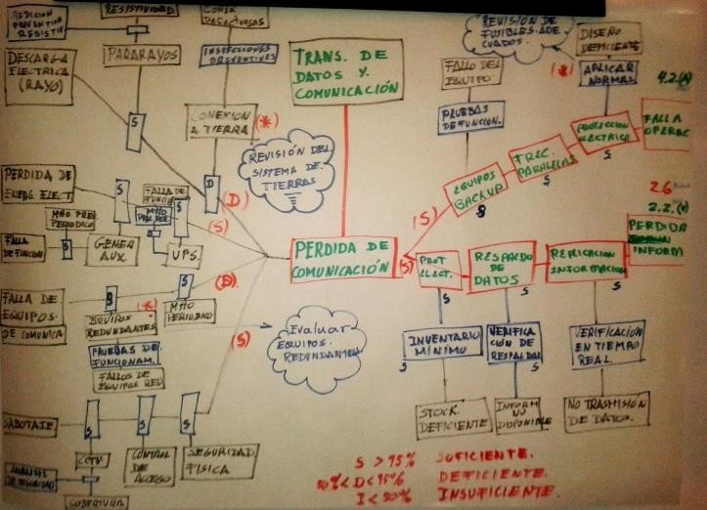
Cómo lo implementamos en nuestra organización?:
Establezca las “normas del juego” (matriz de riesgo, organigrama, tipo de barreras, etc).
Utilice moderadores Bow Tie o capacite internamente.
Establezca reportes predefinidos desde el primer día.
Considere el uso del software.

Slide 37
CONTRIBUYE EL BOW TIE CON EL PROCESO (PSM):
Pilar | Contribución
Compromiso con la seguridad | La forma visual de los BOW TIE mejora la Cultura de Seguridad, involucra a los Stake holders.
Entendiendo los Peligros y Riesgos | La Identificación de los Peligros y el análisis del Riesgo es el objetivo del Bow Tie, involucra conocer el proceso y la seguridad de los mismos.
Gestión del Riesgo | Las Barreras son parte de los procedimientos operativos y mejores prácticas de seguridad, éstas son parte de integridad de activos y procesos de confiabilidad. Es una excelente herramienta de Entrenamiento para entender los peligros y los procesos de respuesta a las emergencias. Es un importante input para la Administración de los cambios.
Aprender de la Experiencia | Ayuda en la Investigación de Incidentes, registrando las auditorías y/o degradación de las Barreras

Slide 38
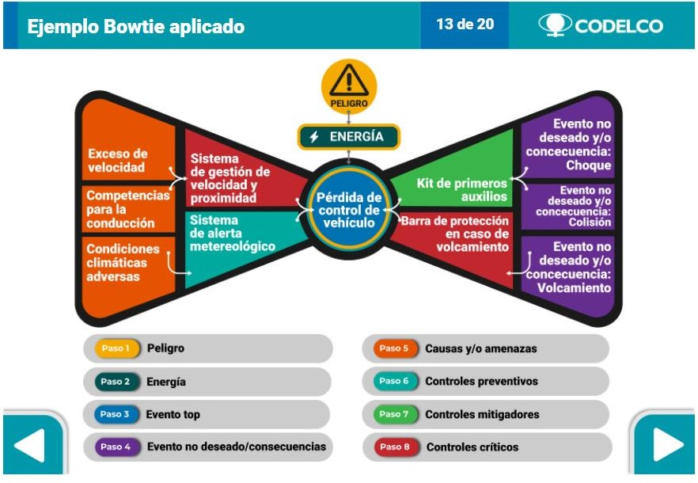
EJEMPLO BOW TIE APLICADO

Slide 39
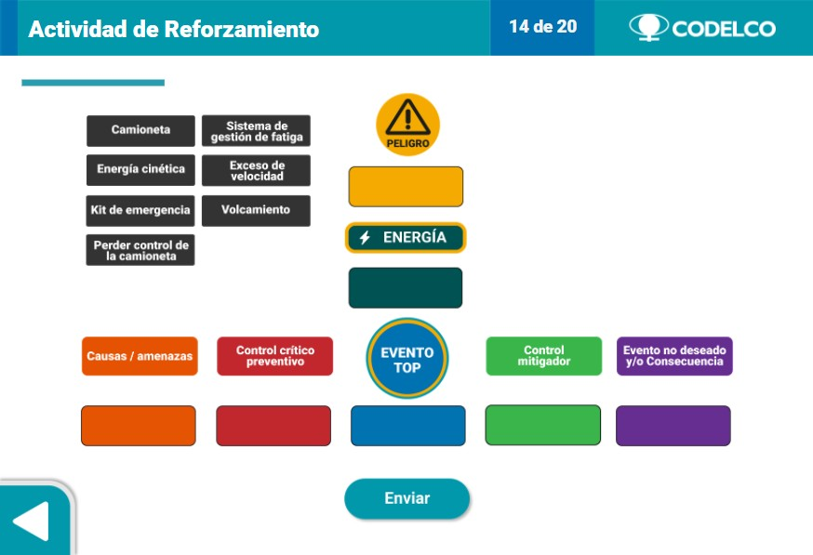
ACTIVIDAD DE REFORZAMIENTO:

Slide 40
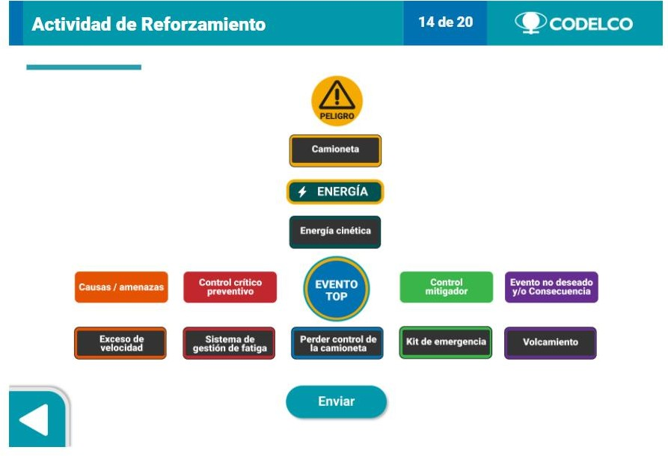

Slide 41
El estándar de desempeño es la herramienta de gestión que todo control crítico debe tener para establecer sus requisitos.
El estándar de desempeño se desarrolla con un equipo de especialista del control bajo análisis.
El estándar de desempeño permite verificar a través de preguntas, el estado cumplimiento de un control crítico.

Slide 42
Diseño: Para establecer como debe ser el control.
Implementación: Para establecer como se encuentra implementado el control.
Entrenamiento: Para establecer como se encuentra entrenado el control, es decir, conocer las competencias.

Slide 43
EVALUACIÓN FINAL
Duración 60 minutos

Slide 44
¡GRACIAS POR SU ATENCIÓN!

